Slide 1
Метод кислотно-основного титрирования
1)Основные понятия кислотно-основного титрования
2)Индикаторы

Slide 2
Основные понятия кислотно-основного титрования
Метод кислотно-основное титрование базируется на реакциях взаимодействия между кислотами и основаниями, т. е. на реакции нейтрализации:
Н+ + ОН − = Н2О.
Рабочими растворами метода являются растворы сильных кислот (HCl, H2S, НNО3 и др.) или сильных оснований (NaOH, КОН, Ва(ОН)2 и др.). В зависимости от титрованного раствора (титранта) кислотно-основное титрование подразделяют на ацидиметрию, если титрантом является раствор кислоты, и алкалиметрию, если используют в качестве титранта раствор основания

Slide 3
Согласно правилу эквивалентности титрование необходимо продолжать до тех пор, пока количество прибавленного реагента не станет эквивалентным содержанию определяемого вещества. Наступающий в процессе титрования момент, когда количecтвo вещества в растворе титранта становится строго эквивалентным количеству определяемого вещества согласно уравнению химической реакции, называют точкой эквивалентности.

Slide 4
Точку эквивалентности устанавливают различными способами. В методах ручного анализа преимущественно используют изменение окраски индикатора, добавляемого в титруемый раствор. Момент, при котором происходит наблюдаемое изменение цвета индикатора, называют конечной точкой титрования.

Slide 6
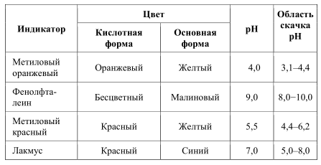

Slide 7
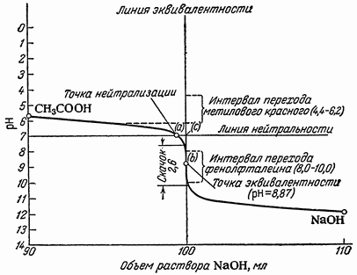

Slide 8
Скачок титрования — это резкое изменение рН в области точки эквивалентности. Факторы, влияющие на величину и положение скачка титрования (на величину скачка титрования влияют все факторы, от которых зависят значения рН):
● константа диссоциации титруемого вещества;
● концентрация титруемого вещества;
● концентрация титранта;
● температура;
● ионная сила.
Чем меньше концентрация титруемого вещества и титранта, тем меньше скачок

Slide 9
Индикаторы — вещества, которые резко реагируют на изменение концентрации определяемого компонента или титранта вблизи точки эквивалентности. Это органические вещества, способные видимо и обратимо изменять свою окраску в растворе при изменении рН среды.
Кислотно-основные индикаторы изменяют свою окраску в области интервала перехода независимо от того, достигнута ли точка эквивалентности. Правильно выбранный индикатор изменяет окраску в области скачка титрования. У неправильно выбранного индикатора изменение окраски может происходить задолго до наступления точки эквивалентности или после нее

Slide 10
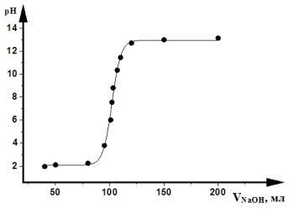
Кривые кислотно-основного титрования выражают зависимость изменения рН раствора от объема добавленного титранта

